Slide 1
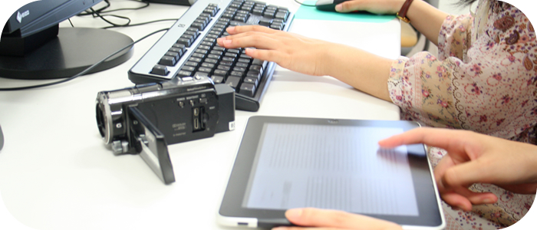
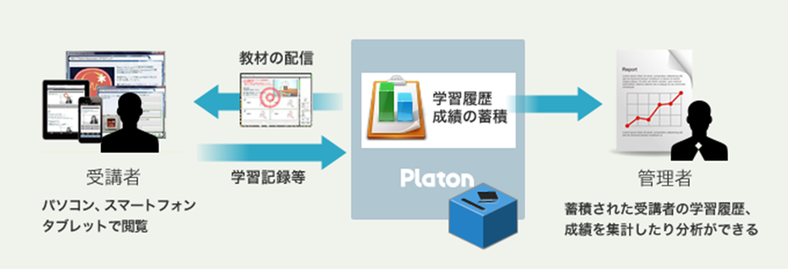
令和６年度 岐阜県私立大学地方創生推進事業 デジタルアーキビスト養成講座
デジタルアーカイブin岐阜2024
ＤＸで実現する地域のデジタル人材育成事業
構想中
概 要
■開設時期 ： 2026年4月（予定）
■名 称：デジタルアーキビスト人材養成プログラム
■対 象：デジタルアーカイブに興味がある社会人
■講 座： オンライン（1日）＋ e-Learning
養成する人材像
デジタルアーキビストとは，文化・産業資源等の対象を理解し，著作権・肖像権・プライバシー等の権利処理を行い，デジタル化の知識と技能を持ち，収集・管理・保護・活用・創造を担当できる人材のことをいいます。ここでは、準デジタルアーキビスト資格と絡め知的財産人材の育成を行います。
本学では、知識循環型社会においてデジタルアーカイブを有効的に活用し，新たな知を創造するという本学独自の「知的創造サイクル」の手法により，地域課題に実践的な解決方法を確立するために，地域に開かれた地域資源デジタルアーカイブによる知の拠点形成を目標にしています。このことにより，地域課題に主体的に取り組む人材を養成します。
◆ オンライン研修
新しい社会の Global ・ Innovationに対応した継続性を
必要とした生涯学習の実現のためにe-Learningを基盤とし
たMulti Campus One Digital Universityシステムによる
新しいオンラインの養成プログラムです．
◆ 準デジタルアーキビスト資格を取得できます
準デジタルアーキビストは、文化・産業資源等に対し、情報の収集・登録・保存・管理・流通等の知識に加え権利処理等の能力をもち、情報提供等に責任をもって対処できる人材です。
本資格取得については、以下の方を対象者とします。
高等学校「教科情報」程度の基礎的な知識と技術を持っている方
（情報関連・メディア関係企業 図書館 美術館・史料館などの博物館 文書館 教員 公務員 企業 など資格取得を希望する方）
本資格を受講される方は、受講料（20,000円）が必要となります。
◆ 新しい生活スタイルの新しい研修スタイル
この人生100年の時代，教育DX時代の社会の到来に対し，これまでの教員の資質からのキャリアチェンジが人々に求められ，これに対応できる教員研修としての高等教育でのリスキリング（Reskilling）が必要となってきました．本e-Learningの学びは，自宅や職場，移動途中でも，情報端末（スマートフォンやノートPC等）さえあれば「いつでも，どこからでも，誰とでも」学ぶことが可能です．
講座の内容
Multi Campus One Digital Universityシステム
e-Learningの概念図
テーマ
デジタルアーカイブの基礎
デジタルアーカイブ開発と活用プロセス
デジタルアーカイブの評価とメタデータ
デジタルアーカイブの利活用
デジタルアーカイブによる地域活性化
文化はどのように記録するの？
デジタルデータはどのように管理・流通するの？
デジタルアーカイブと知的財産権（１）
デジタルアーカイブと知的財産権（２）
ジャパンサーチとデジタルアーカイブ活用基盤
世界のデジタルアーカイブの発展とその活用

